Slide 1



유기 동물 입양 및 개인 반려 동물 분양 매칭 사이트
조장 : 전준하
조원 : 손선영, 김진혁, 송가영, 최동혁
발표 : 2023.07.12.

Slide 2
INDEX.
INTRO. 팀원 소개 & 역할 분담, 사이트 개요 및 주제 선정의 이유
SKILLS. 개발 기간, 개발 환경, 사용 기술, 활용한 오픈 API
ARCHET. 테이블 설계 및 구현 기능
DEMO. 시연
GIT. 깃허브 주소
Q&A. 질의 응답

Slide 3

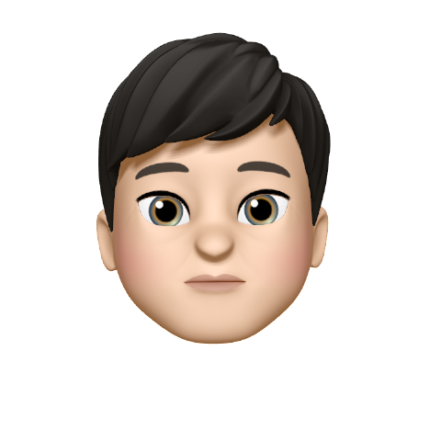



INTRO. 팀원 소개 & 역할 분담
전준하
손선영
김진혁
송가영
최동혁
조장
Back / Front end
분양게시판 기능 구현
봉사 게시판 기능 구현
지도 / 그래프 / 날씨 API
조원
Back / Front end
쪽지 보내기 기능 구현
회원가입 기능 구현
이메일 인증 구현
조원
Back / Front end
다이어리게시판 기능 구현
병원 목록 API
조원
Back / Front end
프로젝트 구축
소셜로그인 기능 구현
알림 기능 구현
메인 페이지
깃 총괄
조원
Back / Front end
유기 동물 API
입양신청 기능 구현

Slide 4


INTRO. 사이트 개요 및 주제 선정의 이유
동물보호소 연게
신뢰 가능한 매칭 시스템
유기 동물 봉사 활동
유기 동물 입양 매칭
입양 신청 및 보호소 연계
전국 각지 데이터 수집
개인 분양&입양 매칭
매칭 게시판 운영
양육 가이드 제공

Slide 5
SKILLS. 개발 기간
6.12
7.12
프로젝트
주제선정
기능 설계
1
테이블 설계
2
2
스토리보드 설계
간단CRUD 구현
2
간단CRUD 테스트
5
상세기능 구현
2
프론트 디자인
7
통합테스트, 디버깅
15
3
유지보수
5

Slide 6




SKILLS. 개발 환경
Back IDE
Front
IDE
Source Tree
DB

Slide 7






SKILLS. 활용한 오픈 API
지도 API
날씨 API
그래프 API
유기동물 API
카카오로그인 API
동물병원 API

Slide 8






SKILLS. 사용한 기술들
FRONT-END
BACK-END

Slide 9
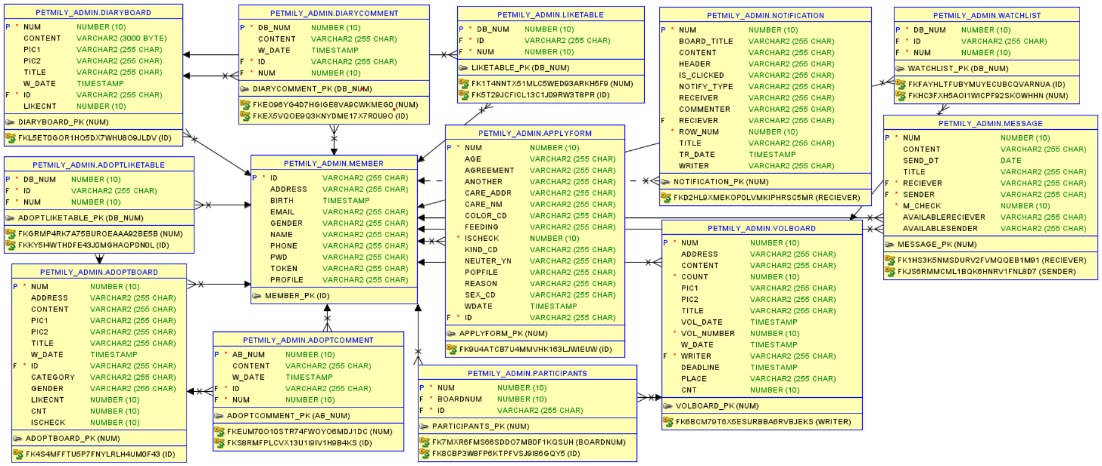
ARCHET. 테이블 설계 및 구현 기능

Slide 10






ARCHET. 테이블 설계 및 구현 기능
가입,수정,탈퇴,마이페이지
아이디,비밀번호찾기
쪽지보내기,답장,삭제
게시판,쪽지알람
유기동물,관련병원
API사용
게시판작성,수정삭제
추천,댓글,페이징
그래프,날씨,지도
API사용

Slide 11



DEMO. 시연
지금부터 저희 펫밀리의 발표를 시작하겠습니다
박수~

Slide 12

GIT. 깃허브 주소
https://github.com/sgyoung96/Petmily/tree/develop

Slide 13

Q&A. 질의 응답

Slide 14



